Slide 1
Filters
Synthese aan de hand van opamps
Jan Genoe
November 2025

Slide 2
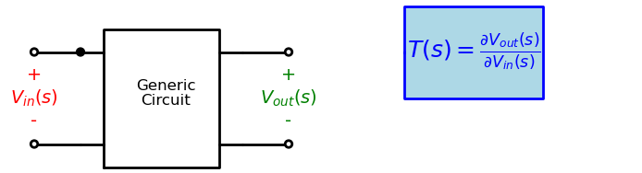
Generic circuit

Slide 3
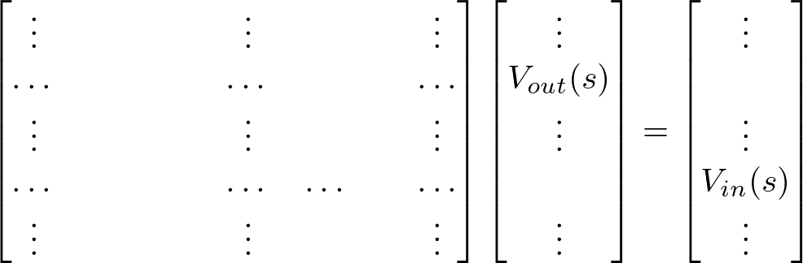
MNA matrix van het algemene circuit
na invullen in de MNA matrix krijgen we:

Slide 4
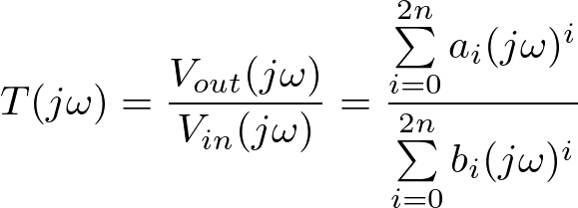
Oplossing van de MNA matrix
de transferfunctie wordt:

Slide 5
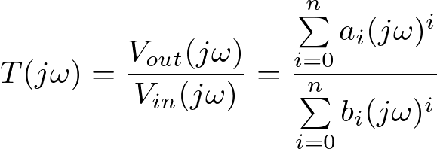
Oplossing van de MNA matrix zonder spoelen
de transferfunctie wordt:

Slide 6
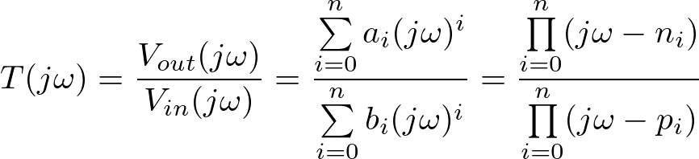
Oplossing van de MNA matrix zonder spoelen
de transferfunctie wordt:

Slide 7
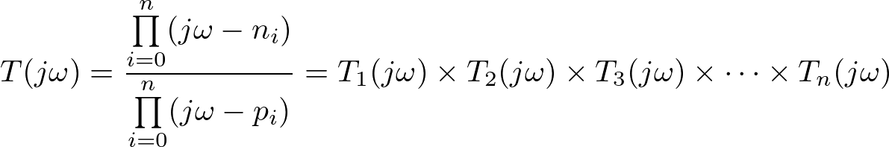
Realisatie in cascadeerbare actieve circuits
Om een gevraagde transferfunctie te realiseren gaan we deze opsplitsen in een product van eentermen en tweetermen met reële coëfficiënten.
We realiseren elk van deze circuits op zich en plaatsen ze gewoon achter elkaar.
Het volgende circuit mag wel het vorige niet belasten, anders verandert de transferfunctie.

Slide 8
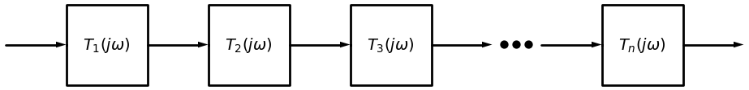
Hardware implementatie in building blocks

Slide 9
Eerste en tweede orde filters

Slide 10

Transfer functie eerste orde bouwblok
De transfer functie van een eerste orde blok is:

Slide 11
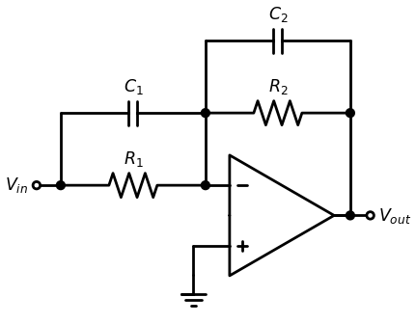
Basisblok van een algemeen eerste orde filter

Slide 12
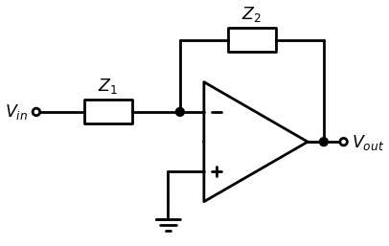
Basisblok in functie van de impedanties

Slide 13
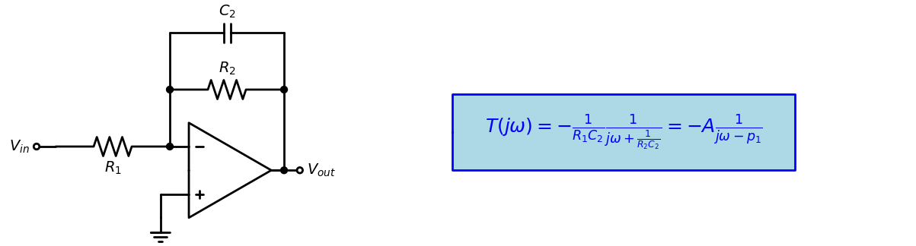
Eerste orde laagdoorlaatfilter

Slide 14

Eerste orde hoogdoorlaatfilter

Slide 15
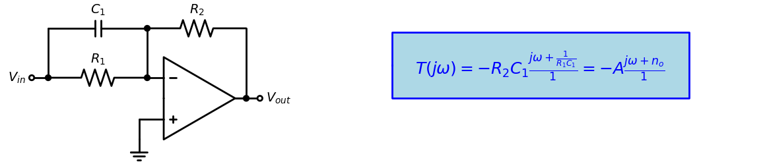
Eerste orde filter

Slide 16
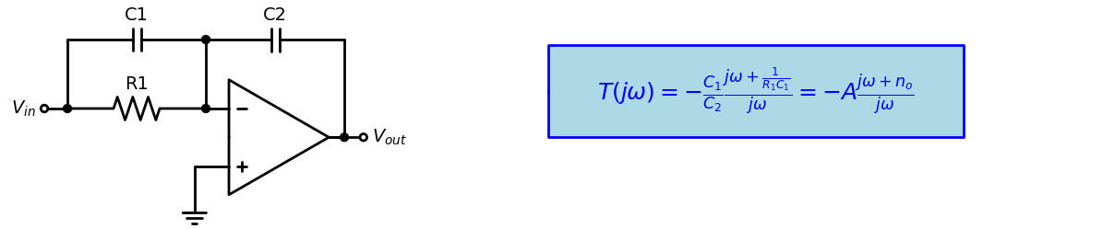
Eerste orde filter

Slide 17
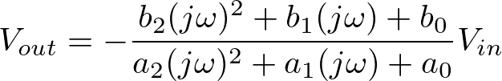
Transfer functie tweede orde blok
De transfer functie van een tweede orde blok is:

Slide 18
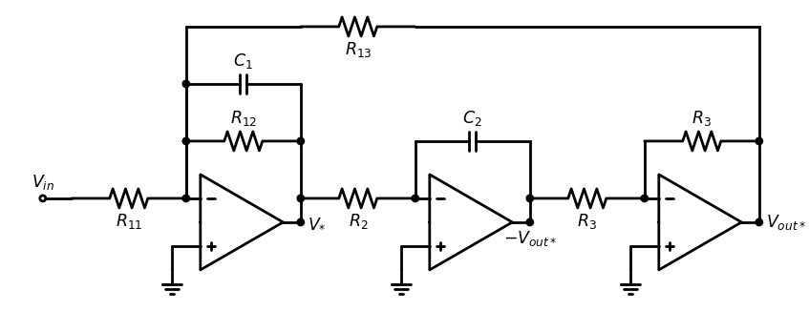
Bovenste gedeelte van het BiQuad circuit

Slide 19
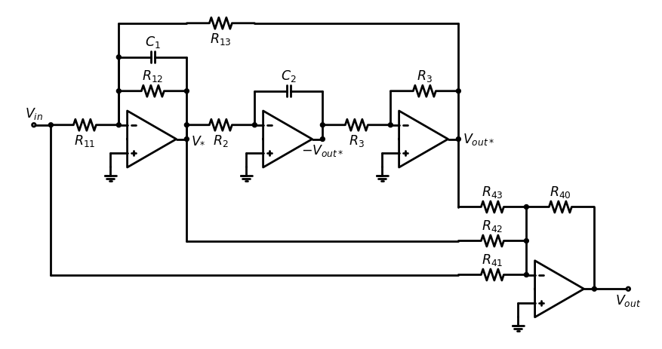
Het volledige BiQuad circuit

Slide 20
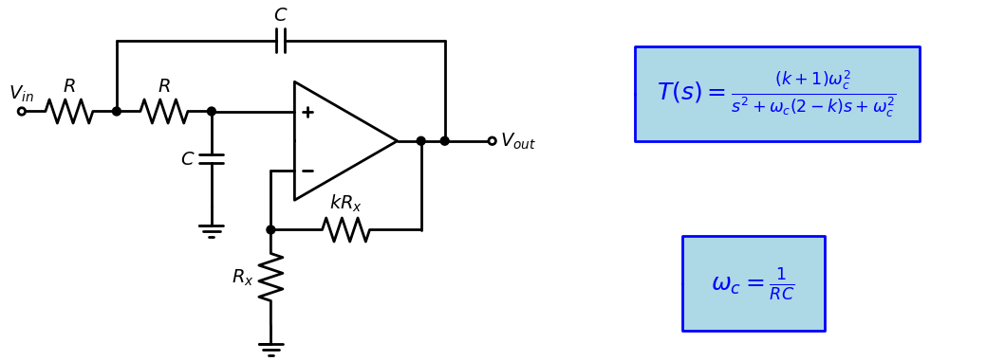
Sallen en Key laagdoorlaat circuit

Slide 21
Sallen and Key Low pass filter
* Sallen and Key Low pass filter
R1 1 2 10k
R2 2 3 10k
XOpAmp 3 4 8 9 5 8 opamp
C1 2 5 1.6nF
C2 3 0 1.6nF
Rkx 5 4 100k
Rx 4 0 100k
Vin 1 0 AC 0.5 0 DC 0
VPOS 8 0 DC +2.5V
VNEG 9 0 DC -2.5V

Slide 22
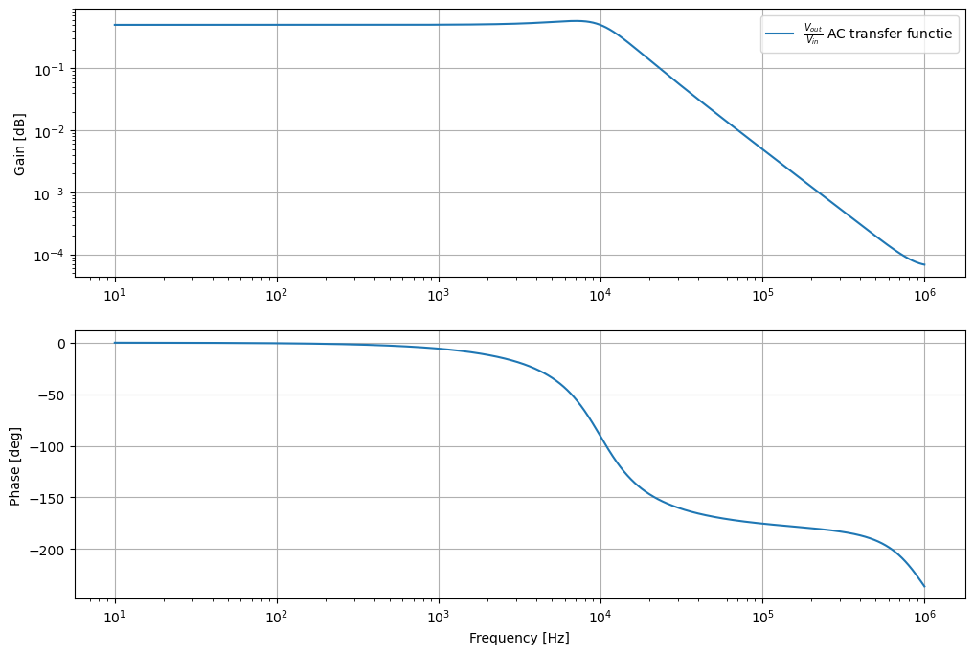
Sallen en Key LP: ideale 10 MHz opamp

Slide 23
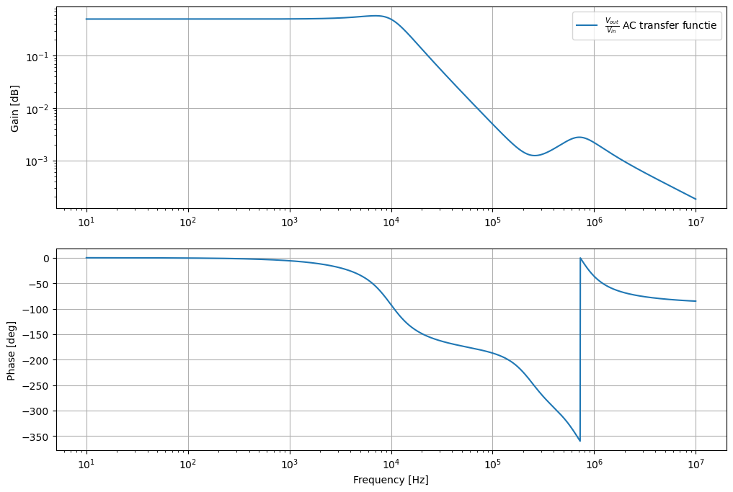
Sallen en Key LP: LMV981 opamp

Slide 24
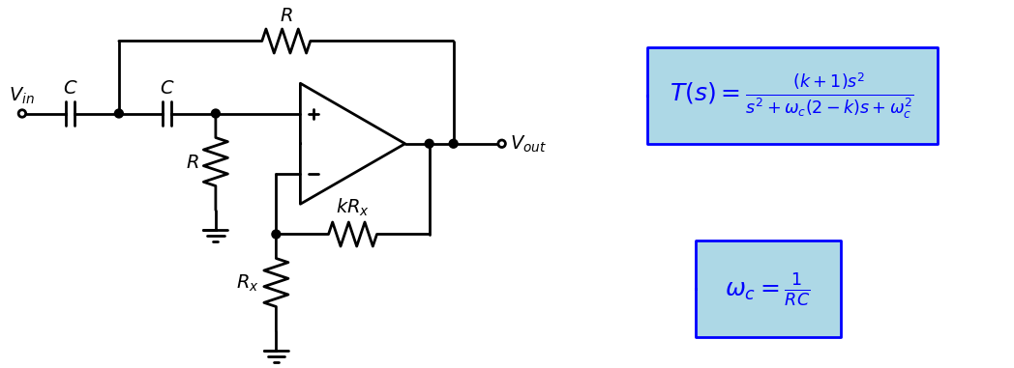
Sallen en Key hoogdoorlaat circuit

Slide 25
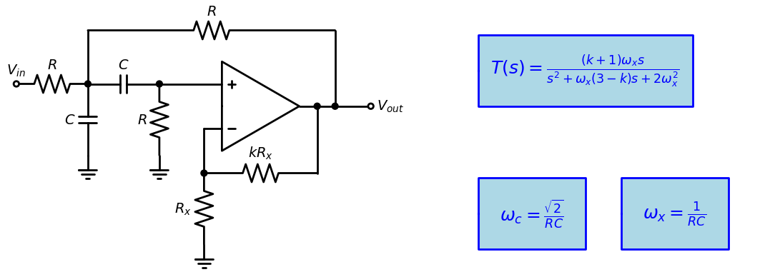
Sallen en Key banddoorlaat circuit

Slide 26
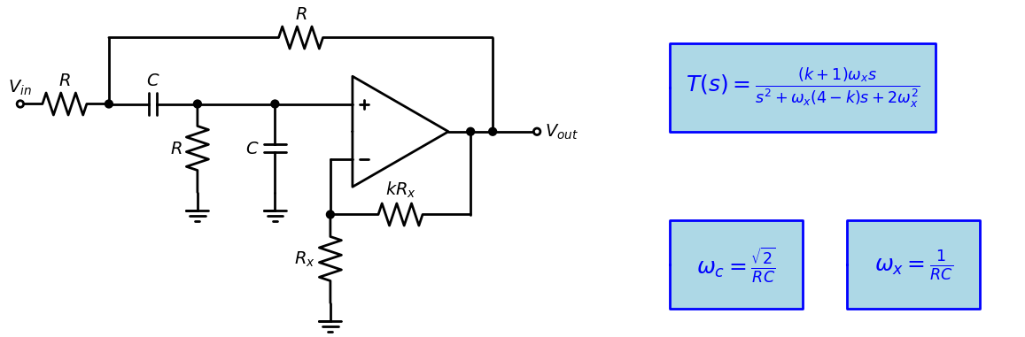
Sallen en Key banddoorlaat circuit (2)

Slide 27
Filter specificaties

Slide 28
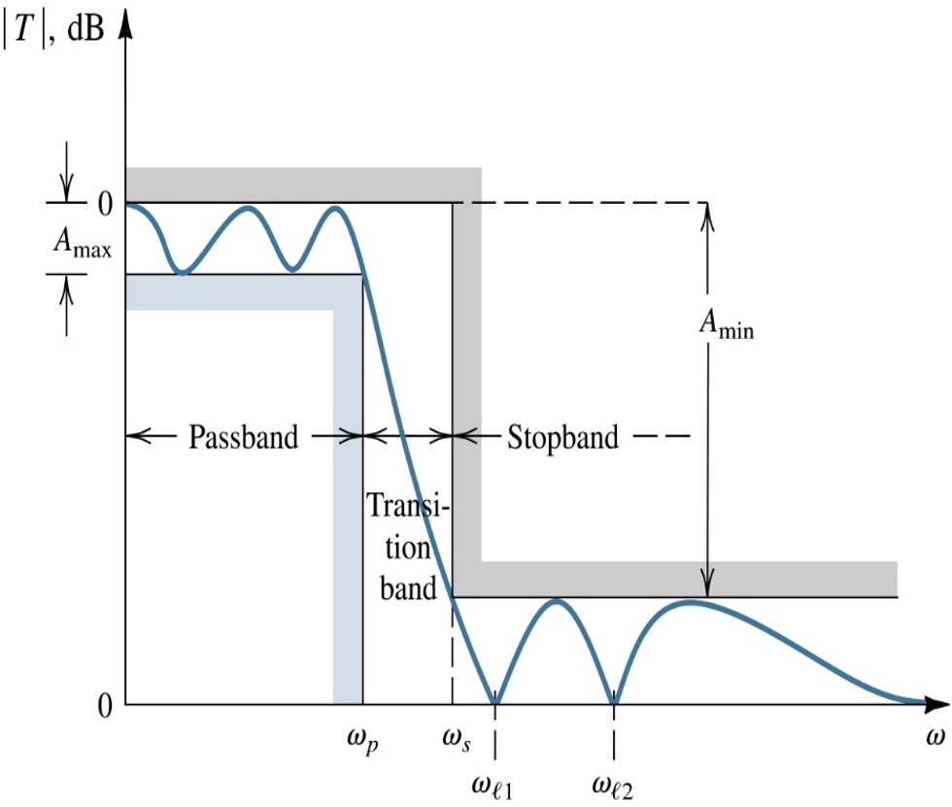
Filter specificaties: laagdoorlaatfilter

Slide 29
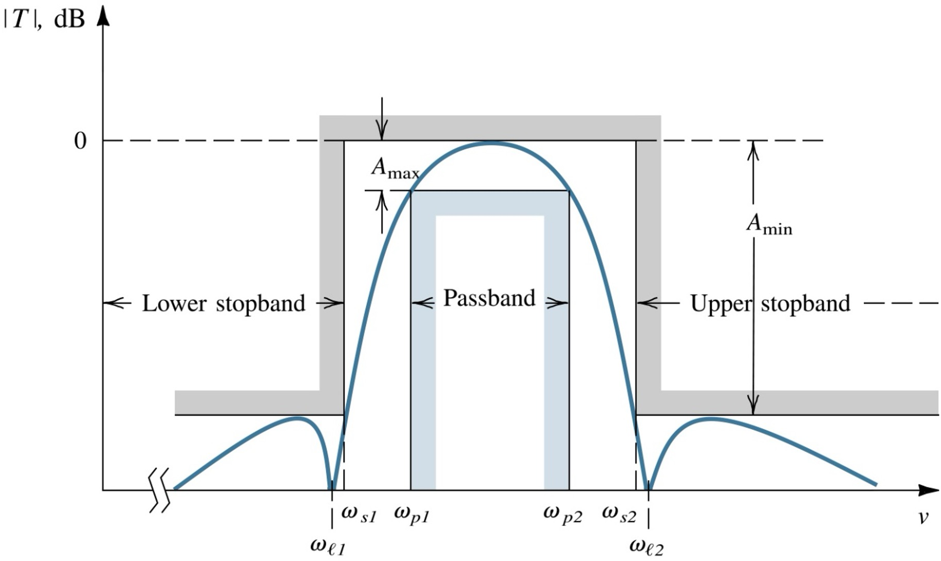
Filter specificaties: banddoorlaatfilter

Slide 30
Filter types
De verschillende filters die we in dit hoofdstuk zullen ontwerpen zijn:
Laagdoorlaat filter (low-pass filter)
Hoogdoorlaat filter (high-pass filter)
Alles doorlaat filter (all-pass filter)
Banddoorlaat filter (band-pass filter)
Bandsper filter (band-stop filter)

Slide 31
Frequentietransformaties

Slide 32



Frequentietransformaties
Hiervoor gaan we typisch de transferfunctie herschrijven als functie van de parameter S, die gelijk is aan:

Slide 33

laagdoorlaatfilter naar hoogdoorlaatfilter
De frequentietransformatie die we hiervoor gebruiken is:

Slide 34

laagdoorlaatfilter naar banddoorlaatfilter
De frequentietransformatie die we hiervoor gebruiken is:

Slide 35
Specifieke filter blokken

Slide 36
Filter types
De verschillende filters die we in dit hoofdstuk zullen ontwerpen zijn:
Butterworth filter
Chebyshev filter
Invers Chebyshev filter
Bessel-Thomson filter

Slide 37
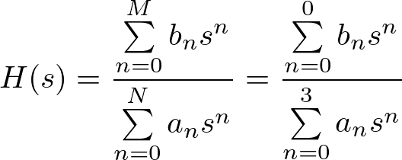
Butterworth 3de orde laagdoorlaatfilter: Transfer functie
Als eerste voorbeeld ontwerpen we een analoge 3de orde laagdoorlaatfilter van het type Butterworth met afsnijfrequentie 1 MHz. De transferfunctie H(s) of H(jω) die we bekomen is:

Slide 38
Butterworth 3de orde laagdoorlaatfilter: Transfer functie
a_n en b_n zijn de coëfficiënten van de veeltermen in de transferfunctie.
Aangezien we hier een derde orde laagdoorlaatfilter ontwerpen is M=0 en N=3.
Voor deze oefening is het resultaat van de berekening van deze coëfficiënten:

Slide 39
Coeficienten derde orde Butterworth laagdoorlaatfilter (1 MHz)
Veelterm coefficienten teller: M= 0
b[ 0 ] = 2.4805021344239852e+20
Veelterm coefficienten noemer: N= 3
a[ 3 ] = 1.0
a[ 2 ] = 12566370.614359174
a[ 1 ] = 78956835208714.88
a[ 0 ] = 2.4805021344239852e+20

Slide 40
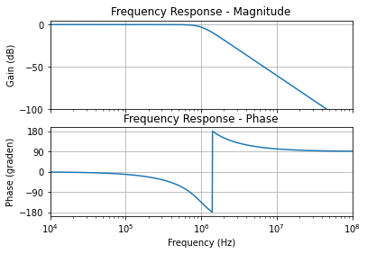
Amplitude en fase derde orde Butterworth laagdoorlaatfilter (1 MHz)

Slide 41
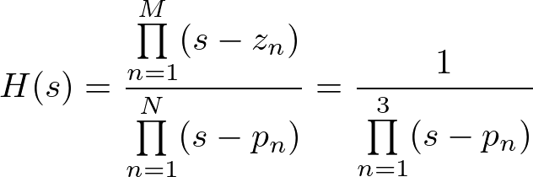
Transfer functie als functie van polen en nulpunten
We kunnen deze transferfunctie ook schrijven als functie van polen en nulpunten:

Slide 42
Polen derde orde Butterworth laagdoorlaatfilter(1 MHz)
Lijst der nullen: M= 0
Lijst der polen: N= 3
p[ 1 ] = (-3141592.6535897935+5441398.092702653j)
p[ 2 ] = (-6283185.307179586-0j)
p[ 3 ] = (-3141592.6535897935-5441398.092702653j)

Slide 43
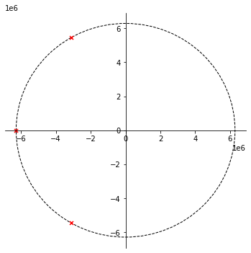
Polen derde orde Butterworth laagdoorlaatfilter(1 MHz)

Slide 44
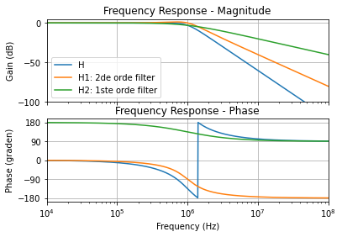
Opsplitsing derde orde Butterworth laagdoorlaatfilter

Slide 45
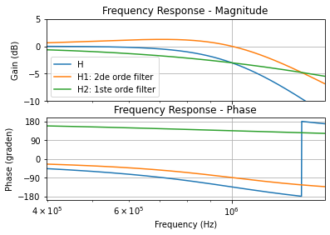
Detail rond de afsnijfrequentie

Slide 46
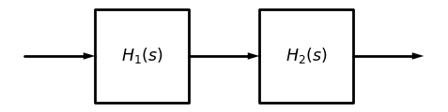
Opsplitsing in de bouwblokken H1 en H2

Slide 47
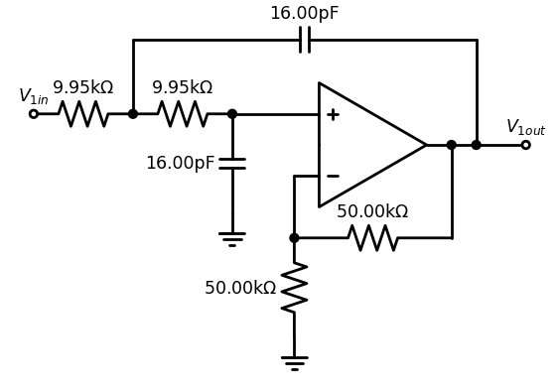
Implementatie tweede orde filter H1

Slide 48
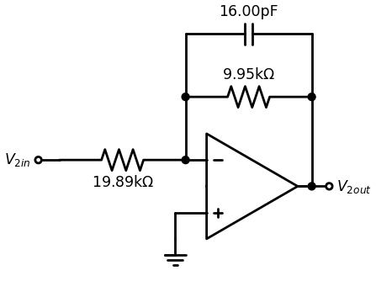
Implementatie eerste orde filter H2

Slide 49
Coefficienten transferfunctie vijfde orde Butterworth laagdoorlaatfilter (1 MHz)
Veelterm coefficienten teller: M= 0
b[ 0 ] = 9.792629913129003e+33
Veelterm coefficienten noemer: N= 5
a[ 5 ] = 1.0
a[ 4 ] = 20332814.76926104
a[ 3 ] = 206711678220539.9
a[ 2 ] = 1.2988077794177306e+21
a[ 1 ] = 5.043559043399954e+27
a[ 0 ] = 9.792629913129004e+33
Notes:
Voor een laagdoorlaatfilter van de 5de orde is de orde van de veelterm in de teller 0 en de order van de veelterm in de noemer 5.

Slide 50
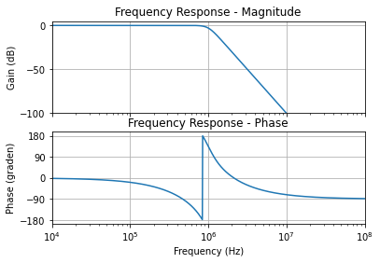
Amplitude en fase vijfde orde Butterworth laagdoorlaatfilter (1 MHz)

Slide 51
Polen vijfde orde Butterworth laagdoorlaatfilter (1 MHz)
Lijst der nullen: M= 0
Lijst der polen: N= 5
p[ 1 ] = (-1941611.0387254667+5975664.329483111j)
p[ 2 ] = (-5083203.69231526+3693163.6609809133j)
p[ 3 ] = (-6283185.307179586-0j)
p[ 4 ] = (-5083203.69231526-3693163.6609809133j)
p[ 5 ] = (-1941611.0387254667-5975664.329483111j)

Slide 52
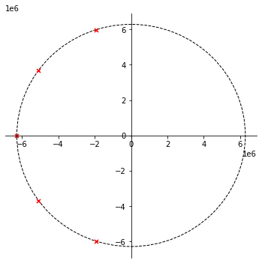
Polen vijfde orde Butterworth laagdoorlaatfilter (1 MHz)

Slide 53
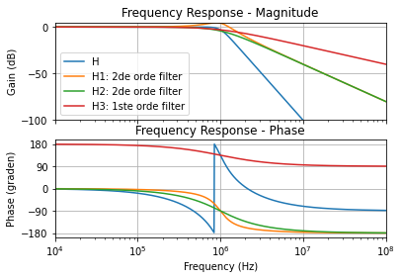
Opsplitsing in 3 transferfunkties

Slide 54
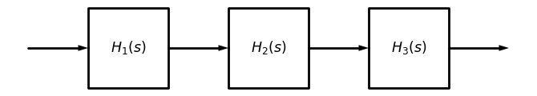
Hardware implementatie in 3 building blocks

Slide 55
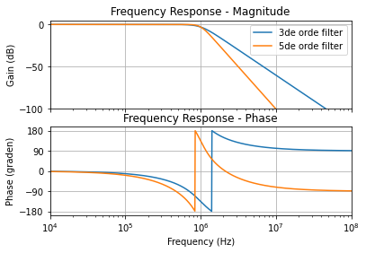
Vergelijking derde en vijfde orde Butterworth laagdoorlaatfilter

Slide 56
7de orde Butterworth banddoorlaatfilter
Veelterm coefficienten teller: M= 7
b[ 7 ] = 6.334013983218556e+58
b[ 6 ] = 0.0
b[ 5 ] = 0.0
b[ 4 ] = 0.0
b[ 3 ] = 0.0
b[ 2 ] = 0.0
b[ 1 ] = 0.0
b[ 0 ] = 0.0
Veelterm coefficienten noemer: N= 14
a[ 14 ] = 1.0

Slide 57
7de orde Butterworth banddoorlaatfilter
a[ 13 ] = 1129455138.528784
a[ 12 ] = 7.760089165897884e+17
a[ 11 ] = 3.654151505077993e+26
a[ 10 ] = 1.293535546920629e+35
a[ 9 ] = 3.5017090931362664e+43
a[ 8 ] = 7.334620231296047e+51
a[ 7 ] = 1.1783749530590898e+60
a[ 6 ] = 1.4477960023023706e+68
a[ 5 ] = 1.3643931993116192e+76
a[ 4 ] = 9.948728770520122e+83
a[ 3 ] = 5.547604782936569e+91

Slide 58
7de orde Butterworth banddoorlaatfilter
a[ 2 ] = 2.325495035605259e+99
a[ 1 ] = 6.681091689314365e+106
a[ 0 ] = 1.1676379112645588e+114

Slide 59
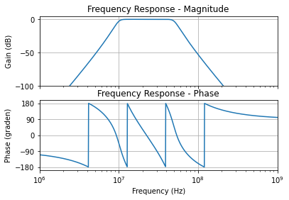
7de orde Butterworth banddoorlaatfilter

Slide 60
Polen van een 7de orde Butterworth banddoorlaatfilter
Lijst der nullen: M= 7
z[ 1 ] = 0j
z[ 2 ] = 0j
z[ 3 ] = 0j
z[ 4 ] = 0j
z[ 5 ] = 0j
z[ 6 ] = 0j
z[ 7 ] = 0j
Lijst der polen: N= 14
p[ 1 ] = (-9467553.01746494-62713329.10036281j)
p[ 2 ] = (-30211474.606362037-61659756.49600357j)

Slide 61
Polen van een 7de orde Butterworth banddoorlaatfilter
p[ 3 ] = (-58777850.02496373-58866599.60061156j)
p[ 4 ] = (-125663706.14359173-62831853.07179589j)
p[ 5 ] = (-58777850.02496373+58866599.60061156j)
p[ 6 ] = (-30211474.606362037+61659756.49600357j)
p[ 7 ] = (-9467553.01746494+62713329.10036281j)
p[ 8 ] = (-46458057.493502825+307739438.435567j)
p[ 9 ] = (-126488603.88224223+258155439.82934594j)
p[ 10 ] = (-167660324.09626448+167913476.98651484j)
p[ 11 ] = (-125663706.14359173+62831853.07179589j)
p[ 12 ] = (-167660324.09626448-167913476.98651484j)
p[ 13 ] = (-126488603.88224223-258155439.82934594j)

Slide 62
Polen van een 7de orde Butterworth banddoorlaatfilter
p[ 14 ] = (-46458057.493502825-307739438.435567j)

Slide 63
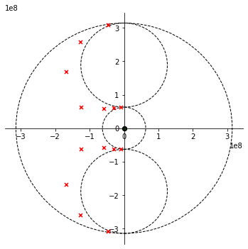
Polen van een 7de orde Butterworth banddoorlaatfilter

Slide 64
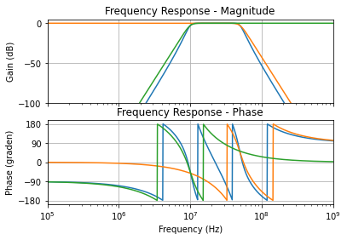
Vergelijking banddoorlaatfilter en opeenvolging laagdoorlaat- en hoogdoorlaatfilter

Slide 65
Transferfunctie 7de orde Butterworth banddoorlaatfilter
Veelterm coefficienten teller: M= 7
b[ 7 ] = 1.082225670413975e+53
b[ 6 ] = 0.0
b[ 5 ] = 0.0
b[ 4 ] = 0.0
b[ 3 ] = 0.0
b[ 2 ] = 0.0
b[ 1 ] = 0.0
b[ 0 ] = 0.0
Veelterm coefficienten noemer: N= 14
a[ 14 ] = 1.0

Slide 66
Transferfunctie 7de orde Butterworth banddoorlaatfilter
a[ 13 ] = 169418270.77931747
a[ 12 ] = 7.027364430041076e+17
a[ 11 ] = 1.0074611841037228e+26
a[ 10 ] = 2.1017496540749808e+35
a[ 9 ] = 2.488471395316168e+43
a[ 8 ] = 3.4683129207221617e+52
a[ 7 ] = 3.2679992552874596e+60
a[ 6 ] = 3.4107645311434367e+69
a[ 5 ] = 2.406576000783415e+77
a[ 4 ] = 1.998855398085796e+86
a[ 3 ] = 9.422413939327687e+93

Slide 67
Transferfunctie 7de orde Butterworth banddoorlaatfilter
a[ 2 ] = 6.463381596708082e+102
a[ 1 ] = 1.5323607880306775e+110
a[ 0 ] = 8.894760315452719e+118

Slide 68
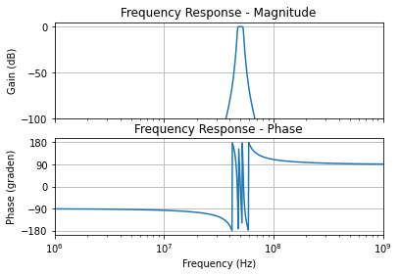
Transferfunctie 7de orde Butterworth banddoorlaatfilter

Slide 69
Polen van een 7de orde Butterworth banddoorlaatfilter
Lijst der nullen: M= 7
z[ 1 ] = 0j
z[ 2 ] = 0j
z[ 3 ] = 0j
z[ 4 ] = 0j
z[ 5 ] = 0j
z[ 6 ] = 0j
z[ 7 ] = 0j
Lijst der polen: N= 14
p[ 1 ] = (-3949021.641305336-295726397.242198j)
p[ 2 ] = (-11200424.836296545-298982612.7578789j)

Slide 70
Polen van een 7de orde Butterworth banddoorlaatfilter
p[ 3 ] = (-16539450.539423024-305061656.189032j)
p[ 4 ] = (-18849555.92153874-313026248.8897938j)
p[ 5 ] = (-16539450.539423024+305061656.189032j)
p[ 6 ] = (-11200424.836296545+298982612.7578789j)
p[ 7 ] = (-3949021.641305336+295726397.242198j)
p[ 8 ] = (-4439819.935339821+332480313.6424786j)
p[ 9 ] = (-12304586.93699407+328456965.2578802j)
p[ 10 ] = (-17426275.57876118+321418687.7969175j)
p[ 11 ] = (-18849555.92153874+313026248.8897938j)
p[ 12 ] = (-17426275.57876118-321418687.7969175j)
p[ 13 ] = (-12304586.93699407-328456965.2578802j)

Slide 71
Polen van een 7de orde Butterworth banddoorlaatfilter
p[ 14 ] = (-4439819.935339821-332480313.6424786j)

Slide 72
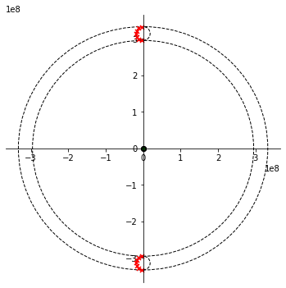
Polen van een 7de orde Butterworth banddoorlaatfilter

Slide 73
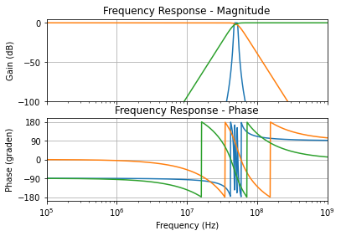
Vergelijking 7de orde banddoorlaatfilter en opeenvolging laagdoorlaat- en hoogdoorlaatfilter

Slide 74




Chebyshev filter: Transferfunctie
De transferfunctie is:
n rimpels in de doorlaatband
met:
met S voor een laagdoorlaatfilter:
De amplitude voor ω=ω o is:
dit is ook de amplitude van de rimpel
Boven deze frequentie daalt deze functie als:

Slide 75
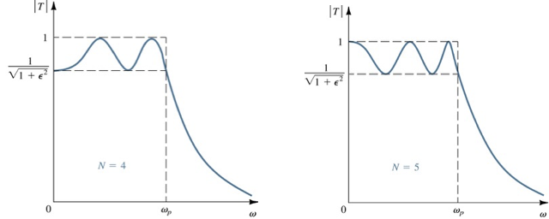
Chebyshev filter: verschil even en oneven orde

Slide 76




Chebyshev filter: plaats van de polen
Deze laagdoorlaatfilter heeft enkel polen
Deze polen liggen op een ellips in het complexe vlak
We plaatsen de polen eerst zoals Butterworth op een circel
Op basis van de rimpel bepalen we de parameter a:
De reële as vermenigvuldigen we met:
De complexe as vermenigvuldigen we met:
De polen met hetzelfde reëel deel vormen een 2de graads veelterm:

Slide 77
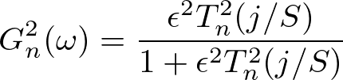
Invers Chebyshev filter: Transferfunctie
De transferfunctie is:
n rimpels in de sperband
met:
met S voor een laagdoorlaatfilter:
De polen zijn de omgekeerden
(1/p) is van de Chebyshev filter
deze liggen niet op een cirkel

Slide 78
Bessel-thomson filter (Delay filter)
We willen de output een vaste
vertraging geven ten opzichte van de ingang.
Hiervoor moet de fase lineair veranderen met de ingang.
We drukken de group delay uit als een
reeksontwikkeling van w, en stellen hierin
zoveel mogelijk coëfficiënten gelijk aan nul

Slide 79
40 MHz Chebyshev laagdoorlaatfilter
Veelterm coefficienten teller: M= 0
b[ 0 ] = 2.298652790795694e+24
Veelterm coefficienten noemer: N= 3
a[ 3 ] = 1.0
a[ 2 ] = 92822184.81844565
a[ 1 ] = 5.168208012246375e+16
a[ 0 ] = 2.2986527907956946e+24

Slide 80
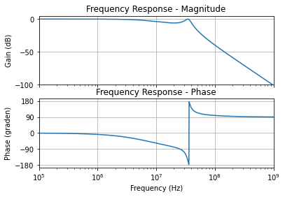
40 MHz Chebyshev laagdoorlaatfilter

Slide 81
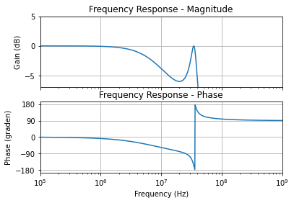
Detail van de 6dB passband

Slide 82
Polen derde orde 40 MHz Chebyshev laagdoorlaatfilter
Lijst der nullen: M= 0
Lijst der polen: N= 3
p[ 1 ] = (-23205546.204611413+221335928.5095666j)
p[ 2 ] = (-46411092.40922282-0j)
p[ 3 ] = (-23205546.204611413-221335928.5095666j)

Slide 83
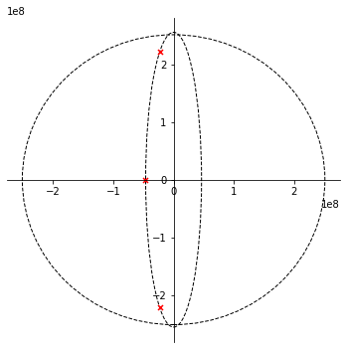
Polen derde orde 40 MHz Chebyshev laagdoorlaatfilter

Slide 84
120 MHz 8ste orde Chebyshev laagdoorlaatfilter
Veelterm coefficienten teller: M= 0
b[ 0 ] = 1.0669416336250132e+69
Veelterm coefficienten noemer: N= 8
a[ 8 ] = 1.0
a[ 7 ] = 524820305.9616953
a[ 6 ] = 1.2746966037803576e+18
a[ 5 ] = 5.1937707944741785e+26
a[ 4 ] = 5.104888759746549e+35
a[ 3 ] = 1.45769782715832e+44
a[ 2 ] = 6.590270478283454e+52
a[ 1 ] = 1.0103634193419598e+61

Slide 85
120 MHz 8ste orde Chebyshev laagdoorlaatfilter
a[ 0 ] = 1.3431999354717115e+69

Slide 86
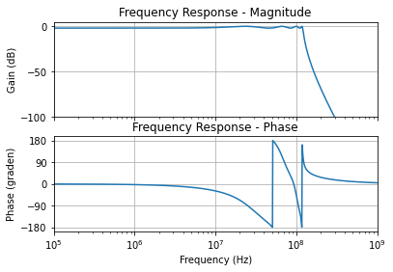
120 MHz 8ste orde Chebyshev laagdoorlaatfilter

Slide 87
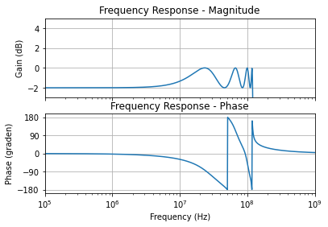
Detail van de 2dB passband

Slide 88
Polen 120 MHz Chebyshev laagdoorlaatfilter
Lijst der nullen: M= 0
Lijst der polen: N= 8
p[ 1 ] = (-19974783.518686887+746281824.2305412j)
p[ 2 ] = (-56883370.83720408+632667181.5530242j)
p[ 3 ] = (-85131980.59479763+422734695.6263414j)
p[ 4 ] = (-100420018.03015907+148444684.39010677j)
p[ 5 ] = (-100420018.03015907-148444684.39010677j)
p[ 6 ] = (-85131980.59479763-422734695.6263414j)
p[ 7 ] = (-56883370.83720408-632667181.5530242j)
p[ 8 ] = (-19974783.518686887-746281824.2305412j)

Slide 89

Polen 120 MHz Chebyshev laagdoorlaatfilter

Slide 90

Vergelijking Butterworth en Chebyshev laagdoorlaatfilters (8ste orde)

Slide 91
Transferfunctie Chebyshev 30 MHz laagdoorlaatfilter
Veelterm coefficienten teller: M= 0
b[ 0 ] = 1.780752121671573e+16
Veelterm coefficienten noemer: N= 2
a[ 2 ] = 1.0
a[ 1 ] = 121560720.41014235
a[ 0 ] = 2.5153792295277244e+16

Slide 92

Transferfunctie Chebyshev 30 MHz laagdoorlaatfilter

Slide 93
Polen van de Chebyshev 30 MHz laagdoorlaatfilter
Lijst der nullen: M= 0
Lijst der polen: N= 2
p[ 1 ] = (-60780360.20507117+146490750.93199244j)
p[ 2 ] = (-60780360.20507117-146490750.93199244j)

Slide 94

Polen van de Chebyshev 30 MHz laagdoorlaatfilter

Slide 95
Transferfunktie van een Bessel Thomson hoogdoorlaatfilter (1 kHz)
Veelterm coefficienten teller: M= 2
b[ 2 ] = 1.0
b[ 1 ] = 0.0
b[ 0 ] = 0.0
Veelterm coefficienten noemer: N= 2
a[ 2 ] = 1.0
a[ 1 ] = 10882.796185405305
a[ 0 ] = 39478417.60435742

Slide 96

Transferfunktie van een Bessel Thomson hoogdoorlaatfilter (1 kHz)

Slide 97
Switched Capacitor filters

Slide 98


Switched Capacitor weerstand (SC)
Weerstanden op chip zijn nooit heel erg nauwkeurig
We kunnen een weerstand vervangen door een condensator en 2 schakelaars

Slide 99
Betere SC weerstand
Het eenvoudige circuit heeft last van de parasitaire capaciteiten
Het verdubbelen van de schakelaars lost dit probleem op

Slide 100

Verbeterde Switched Capacitor weerstand

Slide 101

Bovenste gedeelte van het BiQuad circuit

Slide 102

SC BiQuad filter
Notes:
Merk op dat bij het omschakelen naar de Switched Capacitor implementatie de laatste stage (inverterende opamp) verdwenen is.
De truc is dat voor R3 de klokken omgewisseld zijn, waardoor de stomen omgekeerd zijn en het geheel zich dus gedraagt als een negatieve weerstand

